Slide 1

Configuration CCS – Activation Défauts Sur Entrées
Formation Citybox Télégestion

Slide 2
Pré-requis
Modules nécessaires
PRESENTATION DE LA SOLUTION CITYBOX
ROLES ET PERIMETRES D'ACTION
NAVIGATION CCS
Matériel nécessaire au formé
1. Ordinateur avec accès internet
Infos nécessaires
Adresse portail Web
Compte d’accès CCS (créé et donné par Central Admin)

Slide 3
Objectifs
Comprendre le principe de fonctionnement des types d’alarmes programmables : Perte de départ, Porte ouverte, et les Défauts sur Entrée X (x de 1 à 12)
Être capable de programmer ces types d’alarme depuis le CCS

Slide 4

Rappel câblage
Surveillance de boucles Tout Ou Rien (TOR), qu’on appelle aussi boucles sèches
Les accessoires (contact de porte, contact sur porte-fusible/disjoncteur) doivent ouvrir/fermer une boucle
État ouvert ou fermé + conditions ➔ Défauts sur Entrées
En cours de développement : l’état Tout-Ou-Rien peut aussi venir d’un calcul interne, notamment sur une perte de puissance à l’armoire. Les paramètres de l’algorithme seront définis au même endroit.
Note : on recommande d’avoir une détection en boucle ouverte, et d’avoir boucle ouverte = 1, mais on peut choisir d’inverser la valeur (tout en restant en détection boucle ouverte)
Notes:
Le relais doit être certifié à isolation 3000V à il doit être isolé du 230V

Slide 5
Résumé des défauts potentiels
Le Citybox Controller possède plusieurs entrées ou Input
À l’armoire, on surveille principalement 2 types de problèmes :
Perte de départ
Ouverture de porte
➔ Ce sont les 2 premières « Input Failures » créées, toujours disponibles
On peut également choisir de surveiller un « Défaut Sur Entrées Générique », ou « Input Failure ».
De 6 à 18 sont disponibles selon le modèle déclaré dans SLV (CC ou CC Ext). Le fonctionnement est parfaitement identique aux 2 précédentes
Génériques, elles permettront via SLV d’indiquer la nature du défaut surveillé (Niveau Pompe à eau critique, Intrusion, perte du départ 18, etc.)

Slide 6
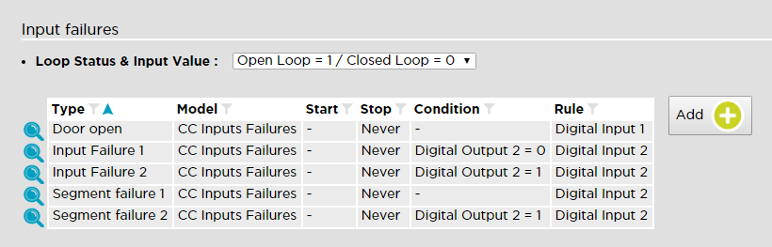
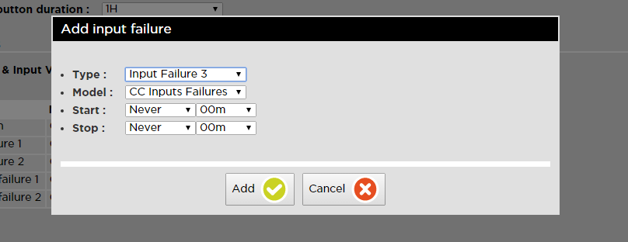
Ajouts et modifications
Paramètre de niveau admin
Ajouts possibles depuis la fiche de profil de gestion (Management Profile)

Slide 7
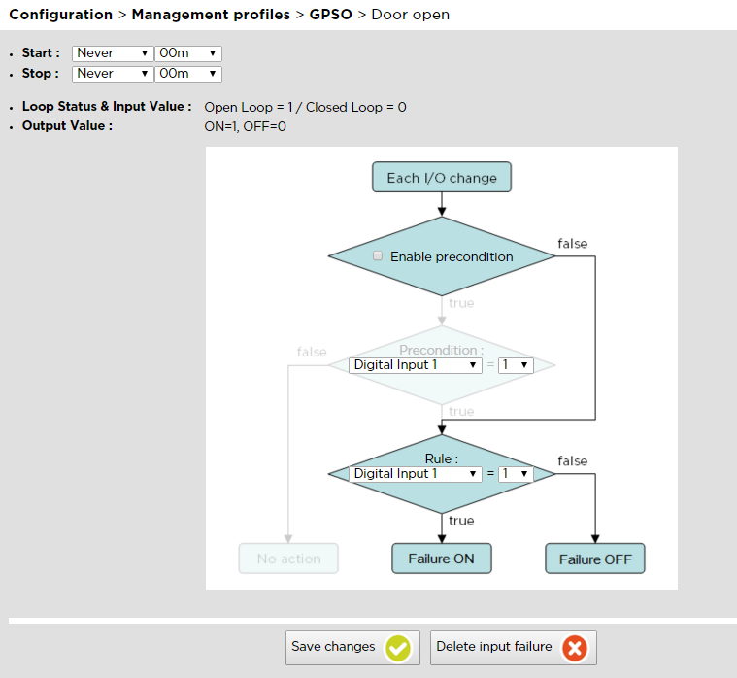
Porte ouverte

Slide 8
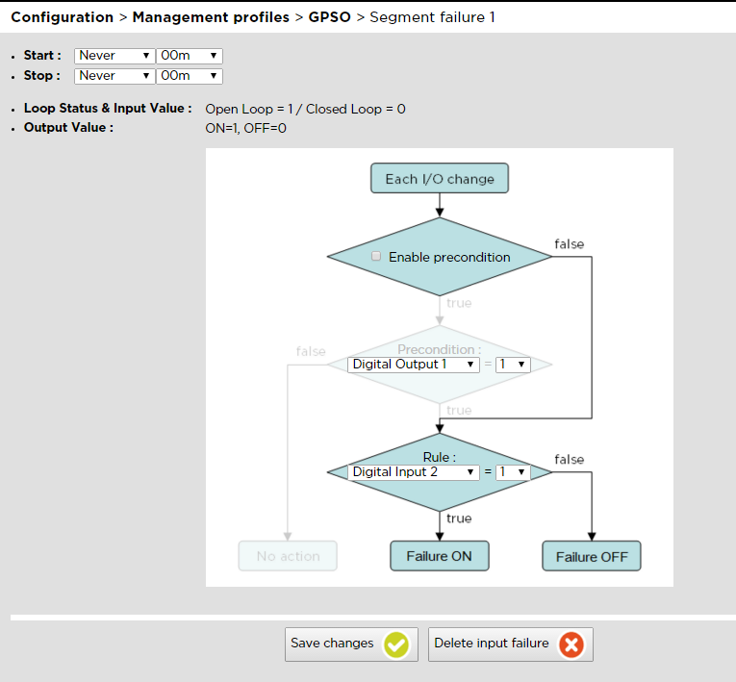
Perte de départ – régime permanent
2

Slide 9
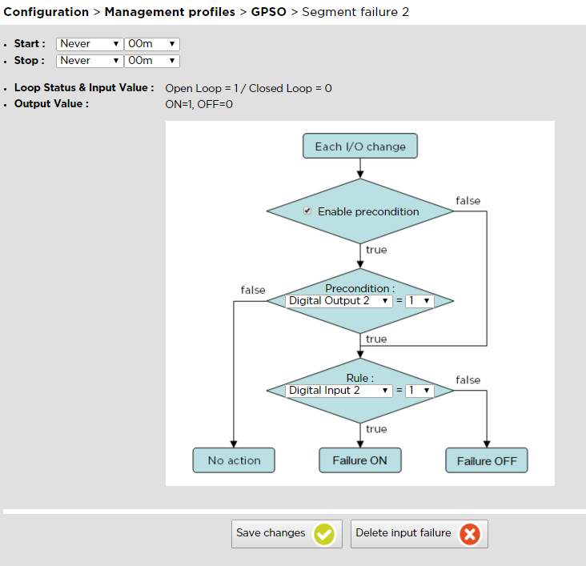
Perte de départ – régime jour/nuit
Notes:
Mieux décrire l’utilisation de la condition dans un exemple concret: l’ouverture de porte en journée par exemple

Slide 10
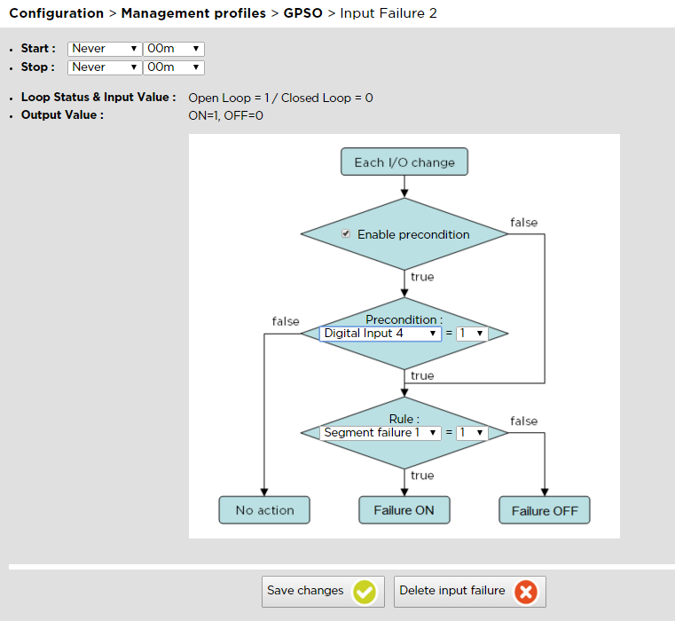
Autre : Input Failure générique
Notes:
On peut même utiliser les IF pour avoir des conditions d’inhibition sur d’autres IF. Dans l’exemple, je ne déclencherai une remontée de l’alarme de type « perte de départ 1 » que si mon entrée DI 4 du CC est à « 1 »

Slide 11
Points-clés
Quels sont les défauts que l’on peut surveiller à partir des entrées du Citybox Controller?
Ouverture de porte et perte de départ...
Dans quels menu et sous-menu se configurent les défauts sur entrée?
Configuration > Management Profile > nom du Management Profile.

Slide 12
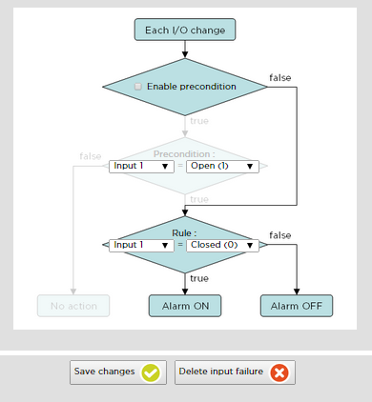
Exercice : Capteur de fumée
On souhaite brancher un capteur de fumée sur l’entrée 1 du Citybox Controller.
L’alarme se déclenche lorsque la boucle est fermée.

Slide 13
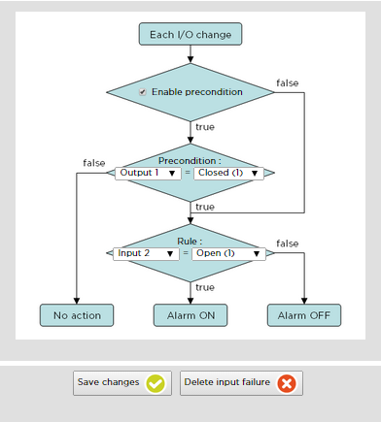
Exercice
Qu’indique cette alarme?
NB sur le câblage :
Sortie 1 : alimentation des départs
Entrée 2 : capteur de porte
L’alarme ouverture de porte se déclenche uniquement lorsque le départ est sous-tension

Slide 14
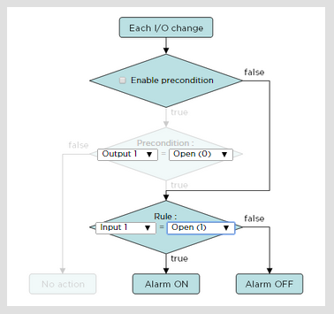
Exercice : Voyant lumineux
On souhaite avoir un voyant lumineux sur l’armoire qui s’allumerait lorsqu’un départ est tombé.
Pour l’instant avec l’outil SLV, la seule action possible est l’envoi d’alarme.
Cependant une solution serait d’insérer un relai en série sur l’entrée qui surveille les départs.

Slide 15
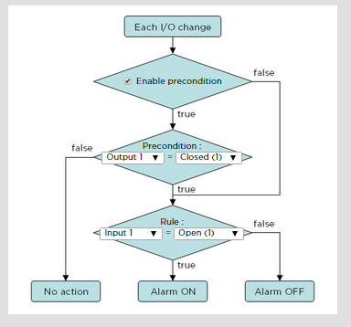
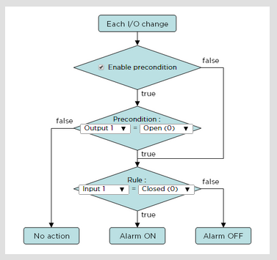
Exercice : Différences
Câblage
Entrée 1 : Boucle des départs
Sortie 1 : Alimentation des départs
Eteint
Nuit
Allumé
Jour

